Slide 1
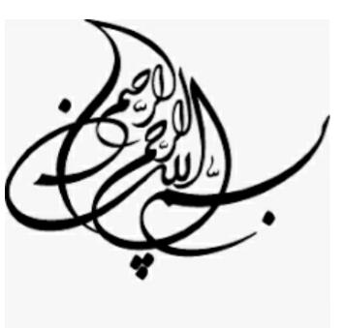

Slide 2
تاریخ لباس

Slide 3
معرفی لباس محلی :
ایران وسعت بسیاری دارد که در نتیجه آن دارای قومیت های بسیار است که همه ما میشناسیم و به آن افتخار میکنیم. آنها زبانهای مخصوص، سنت های خاص و البته لباس های خودرا دارا هستند که تمام آنها به ارزشمندی کشور کمک میکند. اگر این لباس ها را بشناسیم به راحتی می توان لباس محلی ایران را تشخیص داده و بگوییم که کدام لباس مربوط به کدام ناحیه می باشد انها هر کدام به مرور زمان و به دلایل متفاوتی شکل گرفته اند. شما با توجه به رنگ، پارچه، الگوهای متفاوت، زیور آلاتی که روی انها کار شده است و البته نوع حجاب آن ها متوجه میشوید که لباس برای کدام منطقه است.

Slide 4
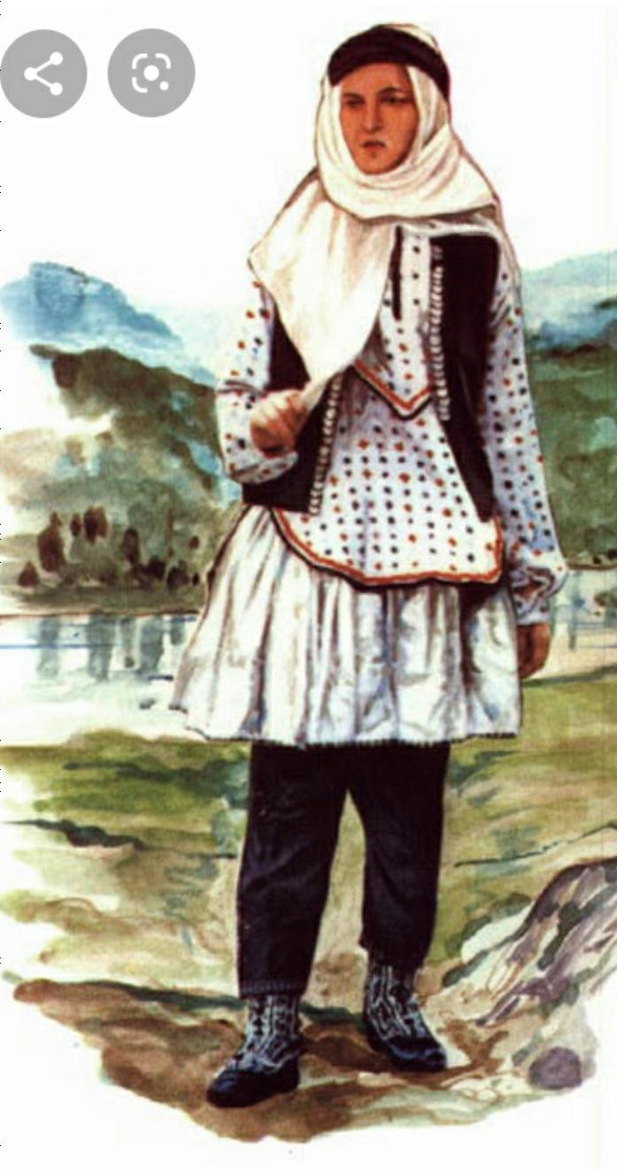
پوشاک دوره مازندران:
لچک، روسری یا چارقد،پیراهن، جلیقه، شلیته، شلوار،
جوراب، کفش، چادر

Slide 5
لچک:
پارچه ای است سه گوش ومعمولا سفید رنگ که بخش جلوی آن را نوار دوزی میکنند. وسط خط جلوی لچک را بر بالای پیشانی قرار میدهند. دو گوشه ی آن را به پشت سر برده از زیر گوشه ی سوم رد میکنند و دوباره آن را به جلو آورده روی پیشانی گره میزنند.

Slide 6
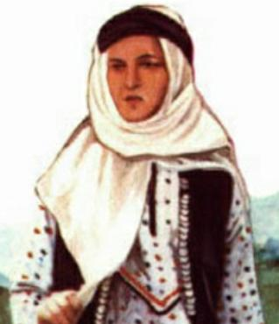
روسری یا چارقد :
چارقد پارچه ایست چهار گوش و معمولا سفید که آنرا دولا
و لچکی کرده و بر سر می نهند و دو کناره آنرا در زیر گلو
با سنجاقهای ساده یا منجوق دار و زیور دار بند میکنند.
گوشه های اویخته روسری را به جلو یا در پشت بر
روی بدن رها میکنند. وگاهی نیز آنرا به دور گردن می پیچند.

Slide 7
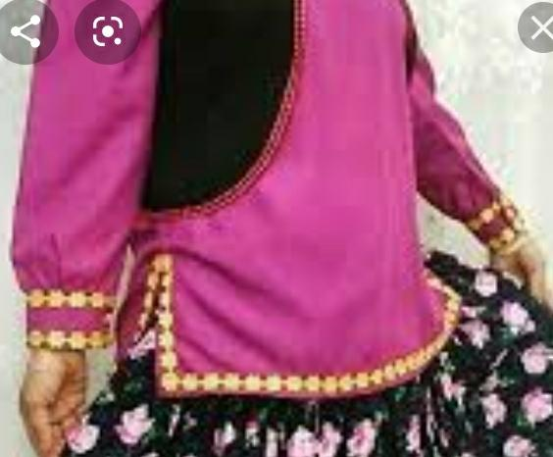
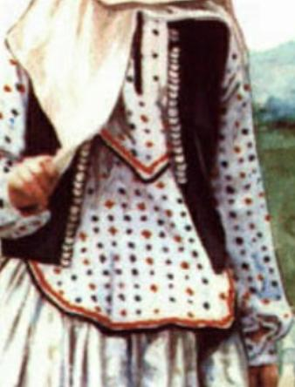
پیراهن:
راسته با آستین بلند همراه یا بدون آن یقه
جلو باز یا گاه سه گوش دامن پیراهن افقی
و گاهی اندکی قوس دار و هلال است که
در پهلوها چاک دارد بلندی ان تا اواسط
ران بیشتر نیست و گاهی نیز کمتر می باشد.

Slide 8
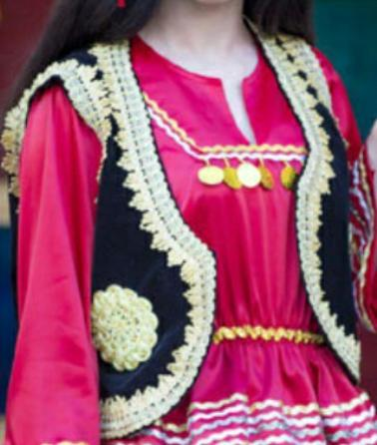
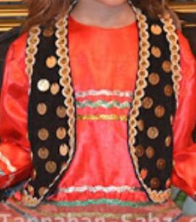
جلیقه:
بانوان مازندران نیز جلیقه ای شبیه
جلیقه بانوان گیلان استفاده میکنند.

Slide 9
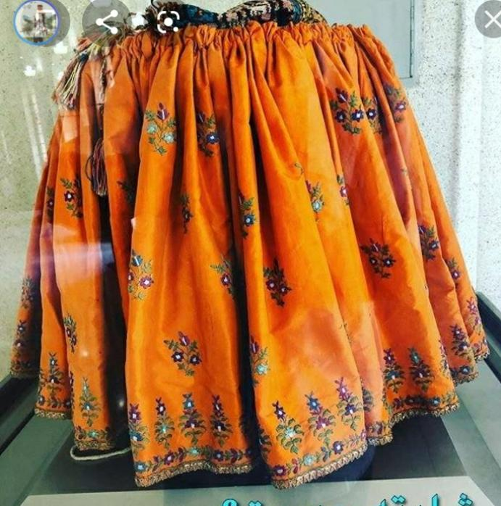
شلیته:
عبارت است از پارچه های گلدار یا
ساده باقدی کوتاه در حدود سی سانتیمتر
و گاهی کمتر که پرچین است و برکمر
پارچه ای اضافه دارد که چین های دامن
در لای آن جمع میشود.

Slide 10
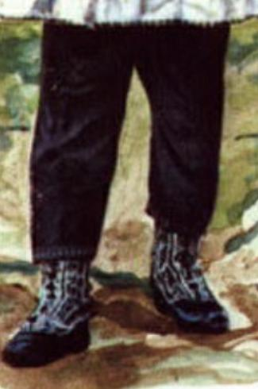
شلوار:
به علت کوتاهی شلیته بانوان ناگزیر شلواری
راسته و مشکی به پا می کنند که در نزد برخی ها
تا به پشت پا است ودر نزد برخی دیگر کوتاه وتا
میان ساق پا می باشد.

Slide 11
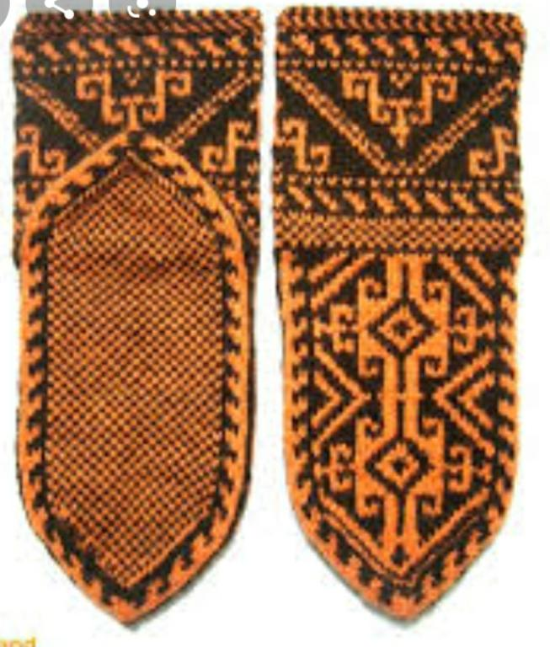
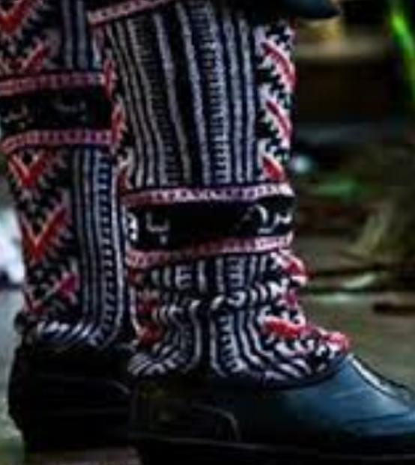
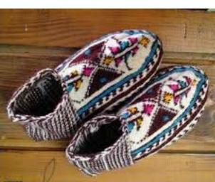
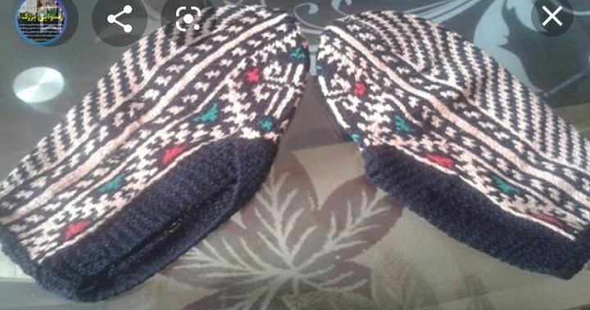
جوراب:
بانوان این سامان جوراب های پشمی
با سلیقه و نقش های متنوع می بافند.

Slide 12
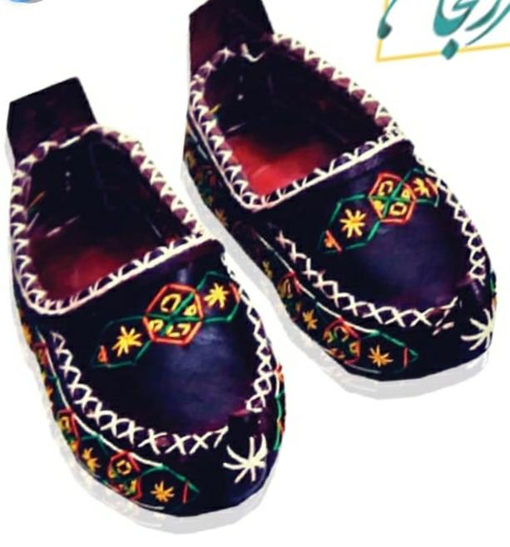
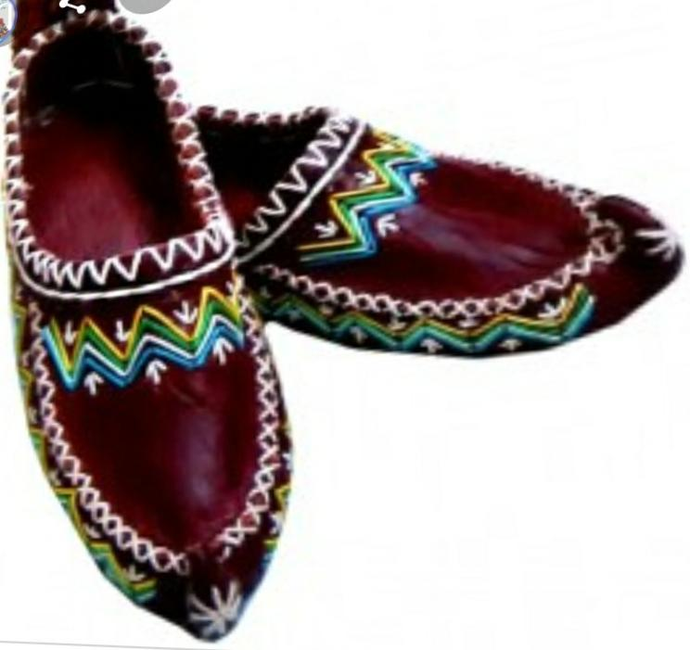
کفش :
گذشته از کفشهای معمول روز بانوان از دو نوع
دیگری به نام چاروق و چوموش نیز استفاده میکردند .
که اولی تقلید ناشیانه و خالی از سلیقه کفشهای معمول
روز است و دومی پاره پوستی است با پشم و مو که از
زیر کف پا به اطراف دیواره آن بالا آمده و در پشت پا
وقوزک و روی پا به شکل مناسب بریده می شود و
سپس با تعبیه سوراخهایی در آن به وسیله ی بندها به
دور مچ پا بسته می شود.

Slide 13
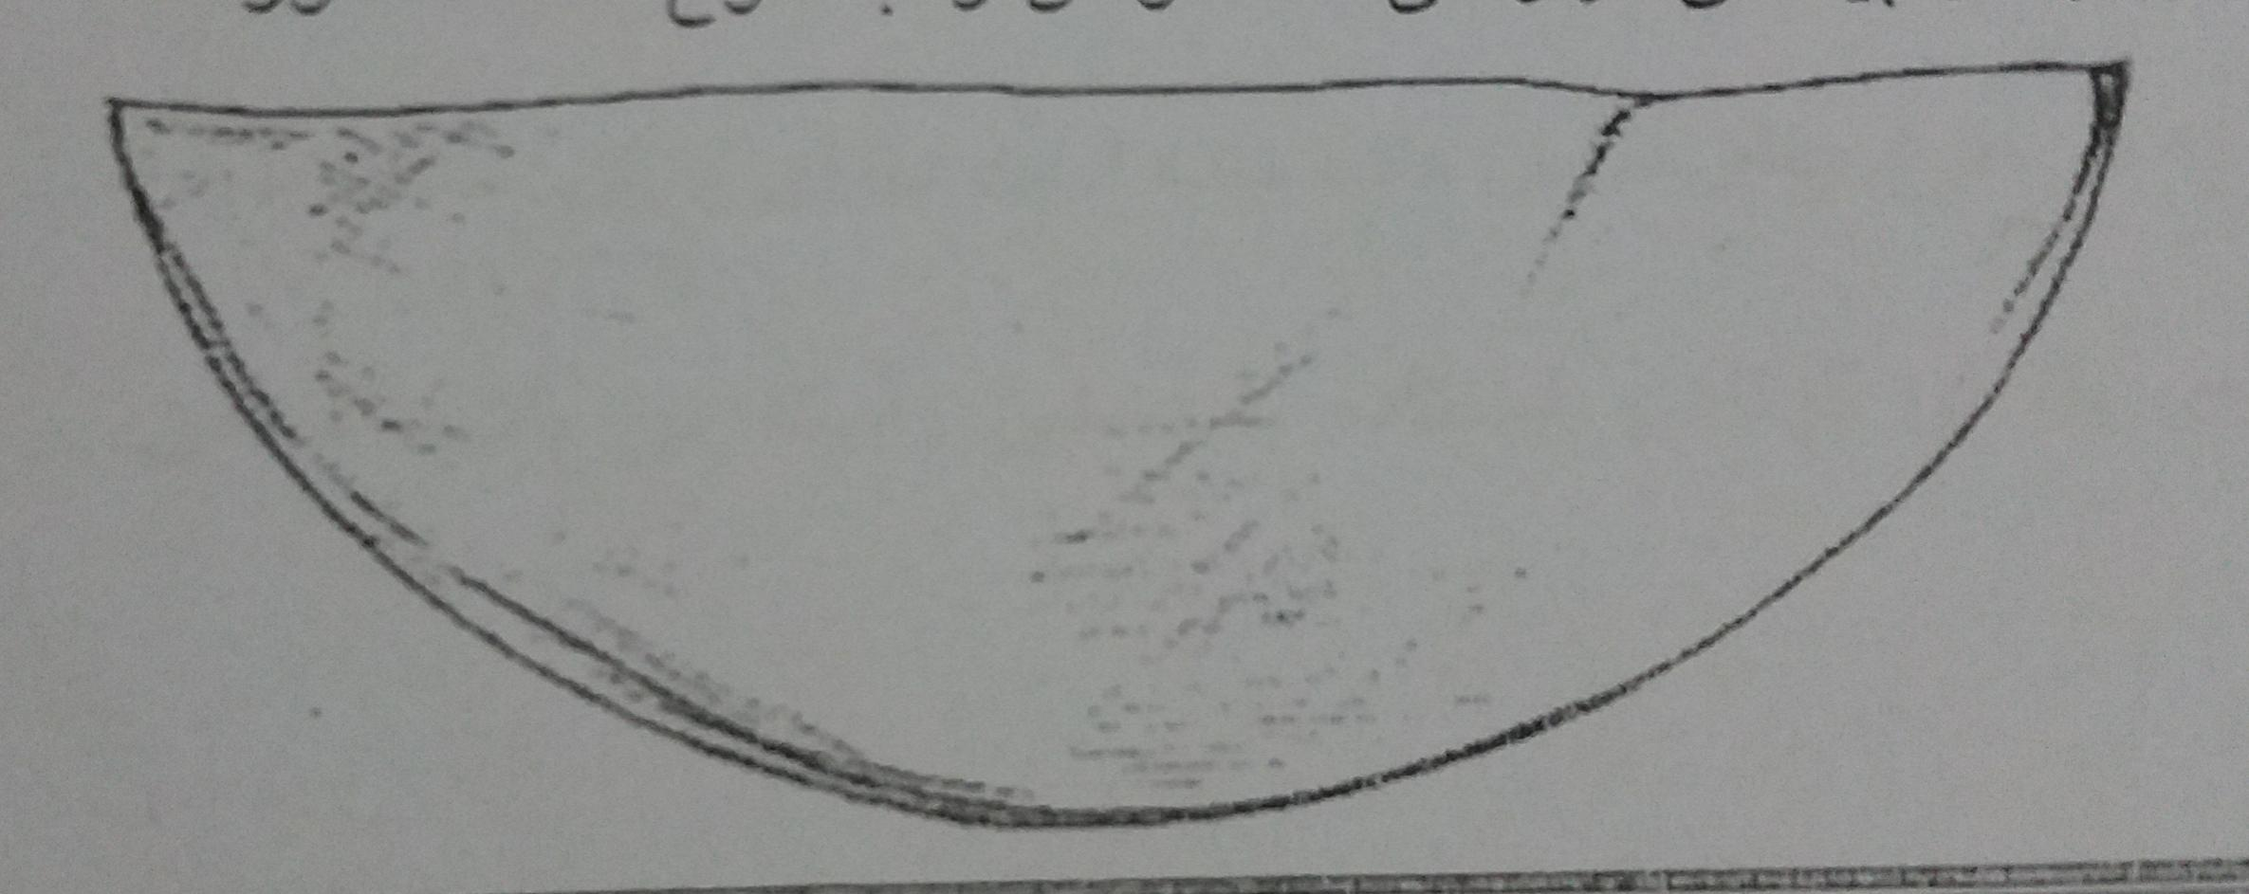
چادر:
برش آن نیم گرد است و مشهور
به چادر نماز می باشد.
این چادر به اندازه ی قد بلند است
و وسط قطر نیمگردی چادر را بر
بالای پیشانی قرار می دهند و ان را
به انواع مختلف مورد استفاده قرار
می دهند.

Slide 14
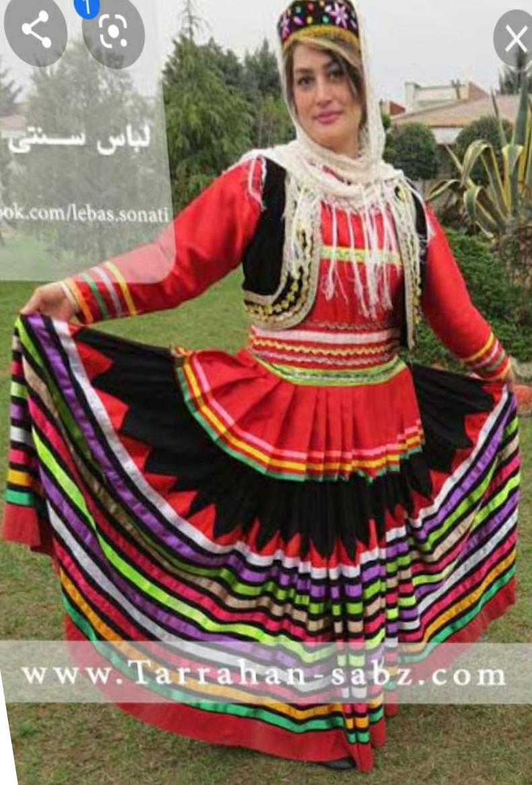
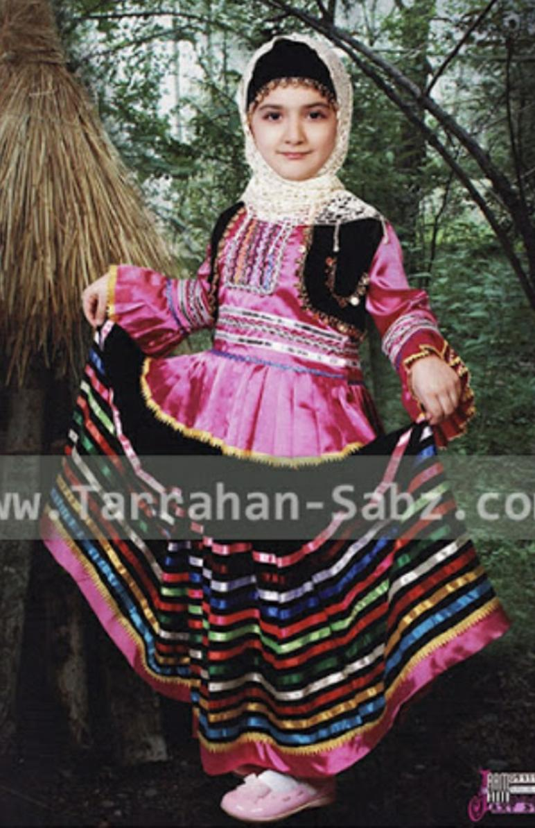
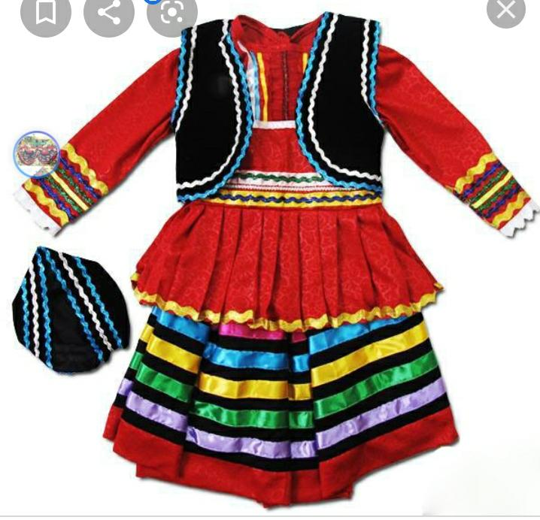
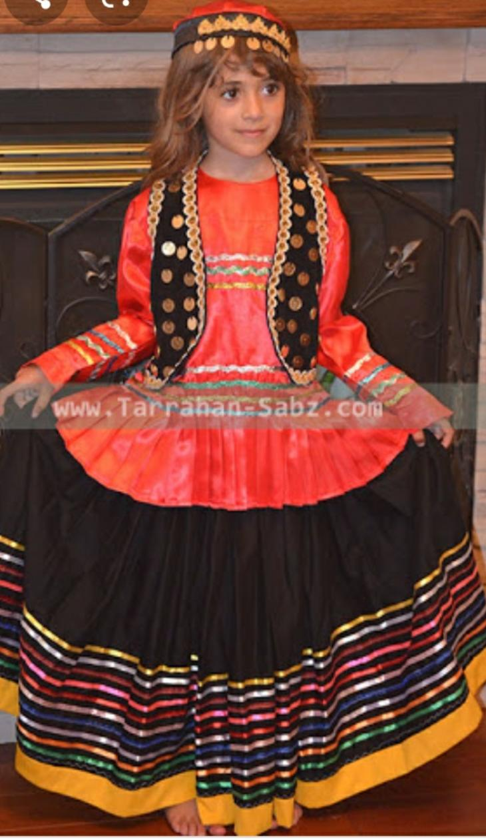
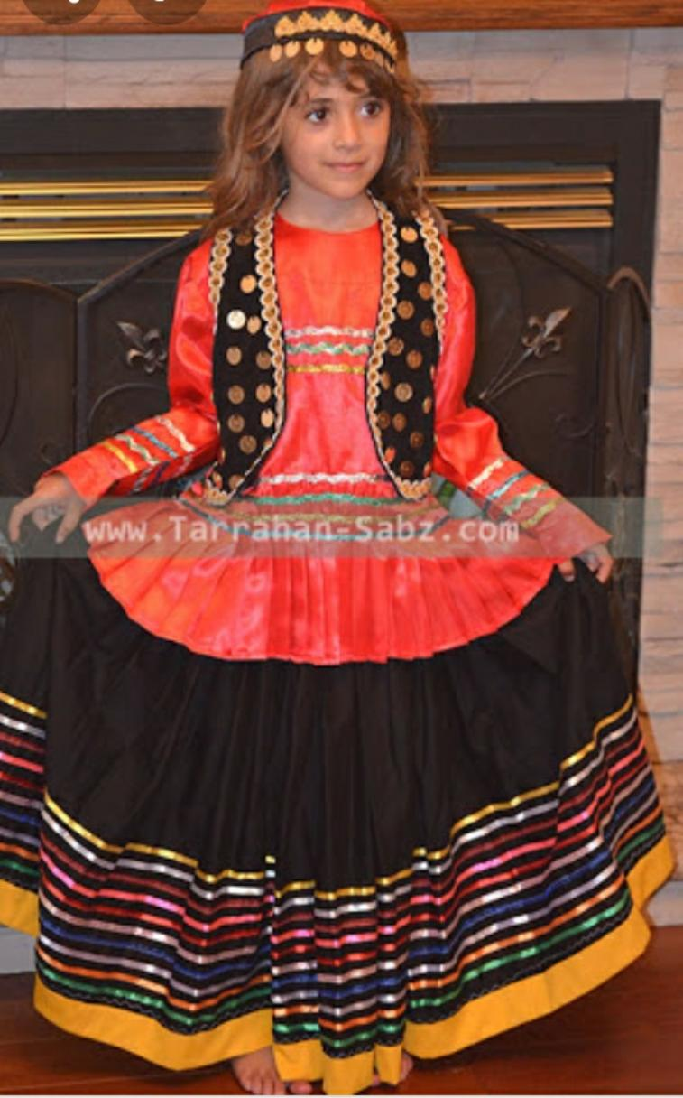
لباس و پوشاک بانوان گیلان در سراسر
مناطق گیلان مشتمل بر یازده تکه به شرح
زیر میباشد.
لچک و چارقد، پیراهن، یل، کت، جلیقه،
تنبان یا شلیته، جوراب، چادرشب یا کمر،
عرقچین یا کلاهک، روسری

Slide 16
لچک یا چارقد:
لچک و چارقد بانوان گاهی به رنگ سیاه میباشد. تزئیناتی از نوارهای رنگی در جلوی آن دیده می شودلچک را بر سر می نهند و زیر گلو با سنجاق سوزنی از طلا به هم وصل می کنند بسیاری مواقع گوشه های جلو لچک را از دو طرف به زیر گوشه ی سوم ان در پشت گردن برده و با عبور از هم آن را روی سر گره می زنندو حلقه ای به دور سر ایجاد می کنند سپس دنباله های گوشه های گره زده را در زیر حلقه برده و محکم می کنند.

Slide 17
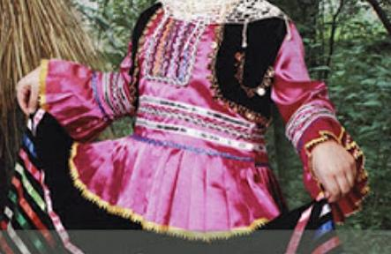
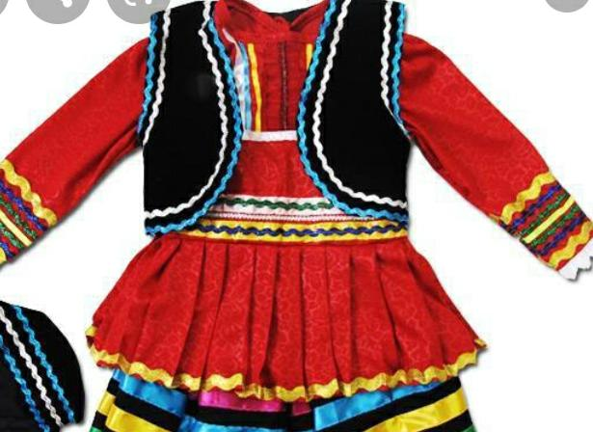
پیراهن:
پیراهن بانوان دارای قدی کوتاه تا نیمه ی اندام و یقه ای کوتاه و بدون برگرد جلوی این پیراهن چین های موازی عمودی تعبیه میکنند ودر زیر آن نیز نوارهایی چند رنگ به صورت افقی می دوزند آستین این پیراهن بلند بوده ودر قسمت مچ دارای سر دست می باشد انتهای قد پیراهن پارچه ای به طول ۱۵سانت را به صورت پلیسه وهموهمچنین بالای پلیسه را به بلندی ۱۰تا۱۵سانت به صورت پلیسه دوخته می شود.

Slide 18
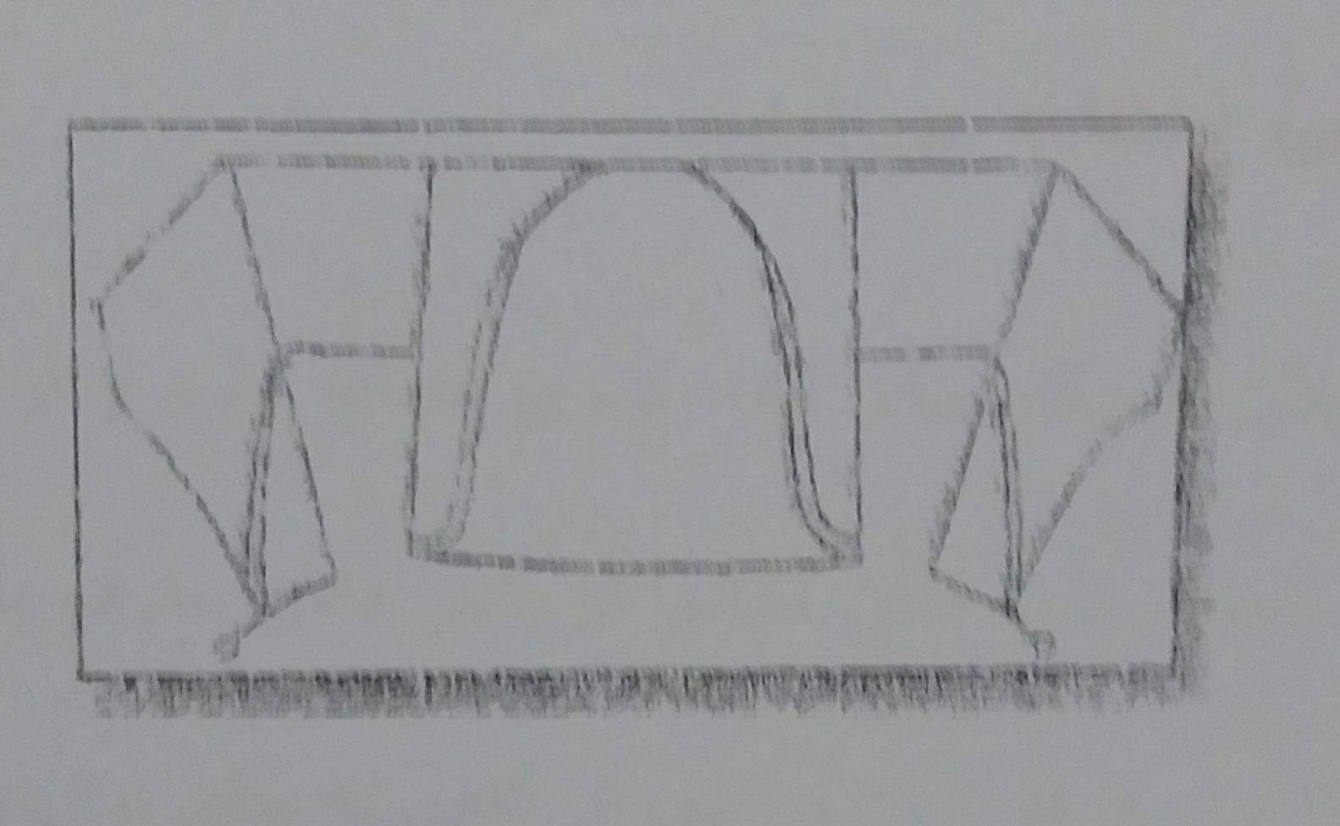
یل:
یلز مخمل الوان تهیه و دارای قدی کوتاه بوده که حدود زیر سینه و بالای کمر گاه میرسد یل فاقد یقه بوده و یکسره به دوبر یل ممتد تست و جلوی یل از هم باز می ماند استین یل بلند بوده وبا سمبوسه ای کوتاه مشخص می شود. امروزه استفاده از آن چندان مرسوم نیست و به جای ان از جلیقه استفاده می کنند.

Slide 19
کت:
بانان گیلان از کت هم استفاده می کنند که مانند کت مردان با آستین بلند ویقه ی برگردان دوخته می شود. کت را معمولا از مخمل الوان رنگارنگ وساده تهیه می کنند.

Slide 20
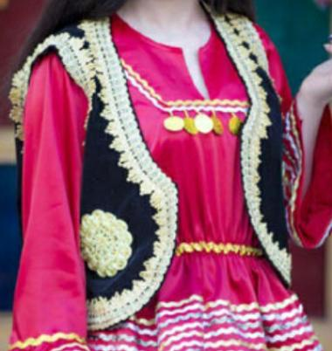
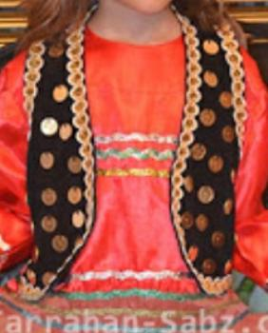
جلیقه :
امروزه درمیان زنان گیلان جلیقه جای یل را گرفته وآن پوششی است جلو باز بدون آستین و یقه هفت وگاهی در جلوی آن برگردانی نیز دیده می شود. این جلیقه تماما آستر کشی شده و معمولا پشمی ویا از جنس مخمل است که با سکه های فراوان تزئین می شود.

Slide 21
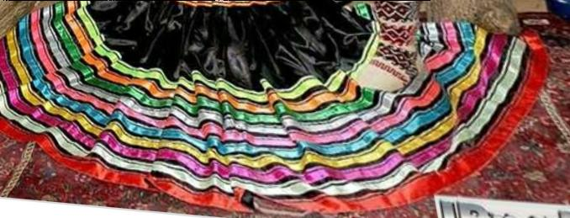
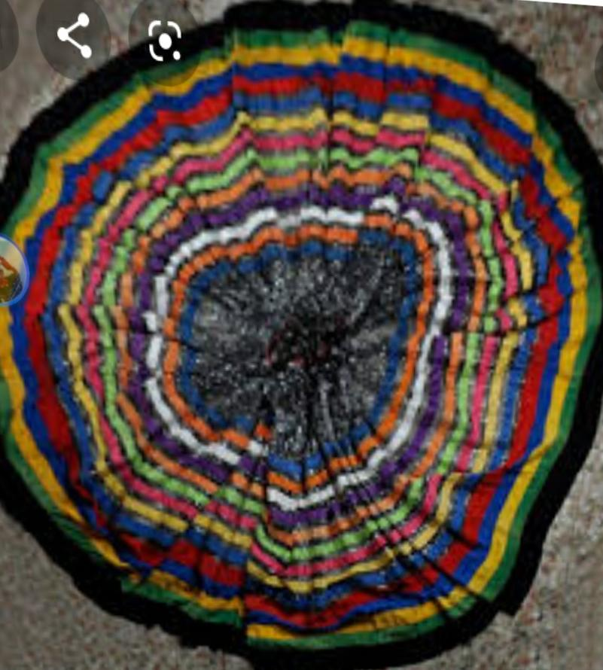
تنبان یا شلیته:
تنبان های زنان گیلان کمرگاه جای لیفه کمری اضافه دارد واز میان آن بند تنبان رد می کنند وبرای زیبا نشان دادن تنبانها از از پایین دامن به طرف بالا و در فاصله های کم نوارهای رنگین تا اواسط قد تنبان میدوزند.

Slide 22
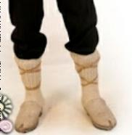
جوراب:
بانوان گیلان جوراب های خود و مردانشان رابا نخهای پشمی و ابریشمی الوان می بافند که بالای آن به وسیله ی ریسمانی پشمی به دور پا بسته می شود. این جوراب های دستبافت زیبا امروزه نیز در روستاهای گیلان متداول است.

Slide 23
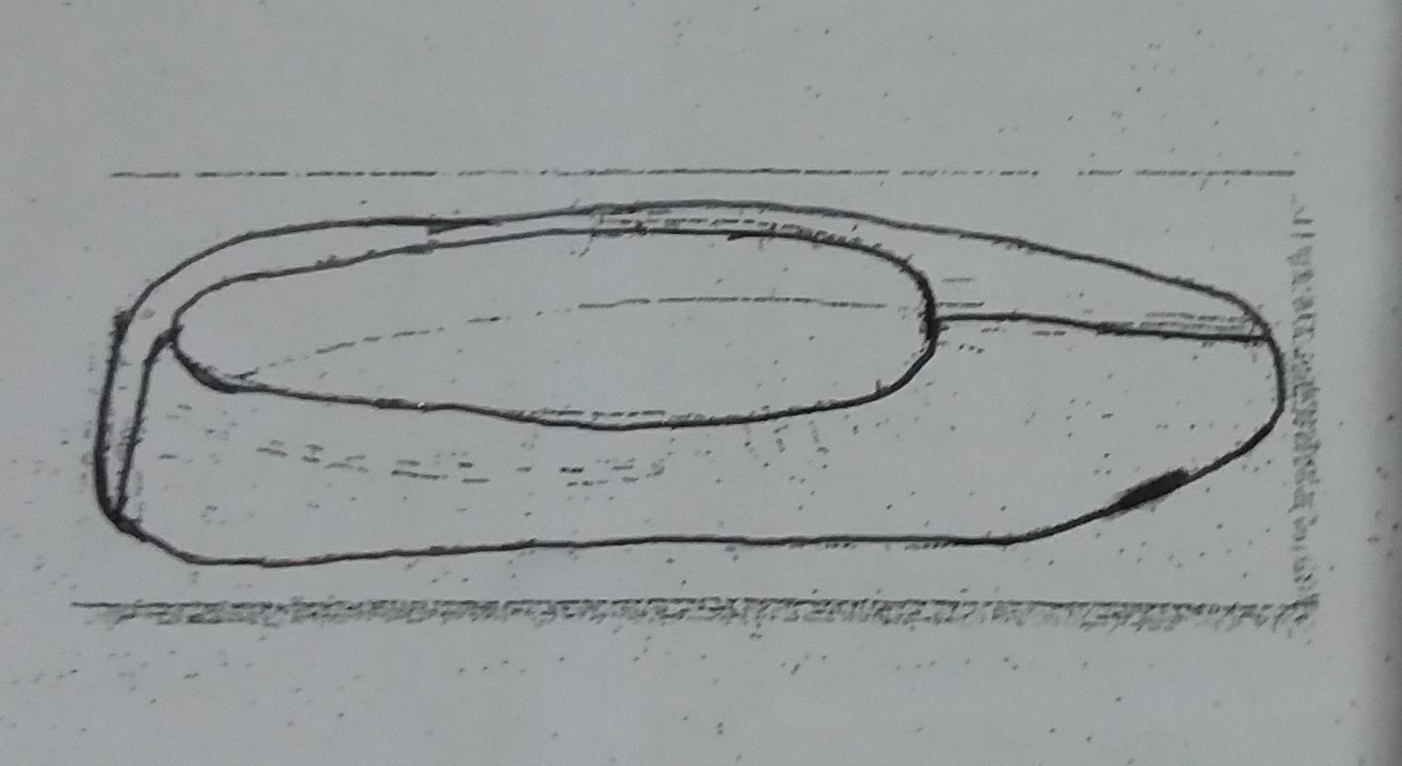
کفش:
علاوه بر کفش معمول روز دو نوع کفش محلی یکی را چاروق و دیگری را چوموش می نامند. چاروق کفشی است بند دار که آن را در محل از چرمهای الوان می دوزند. چوموش کفشی است که معمولا آن را از چرم خام و با رنگهای قرمز تهیه می کنند این کفش دو درز یکی بر روی رویه و دیگری در پشت پا قرار دارد برای راحتی پا بر روی لبه ی چوموش از پهلویی تا پهلویی دیگر یک مغزی خوابانده و می دوزند تا تیززی برش لبه ی چوموش را خنثی نماید. ۸

Slide 24
چادر شب:
این پارچه ی چادری را بانوان می بافند ویکی از مهمترین مراکز تولید چادر شب قاسم آباد رودسر است که به کمک مواد اولیه ای که از ابریشم طبیعی، نخ پنبه ای وگاه ابریشم مصنوعی است اقدام به تولید میکنند که گاهی ابتدا آنهارا در ابعاد ۲۵در۲۵ سانت بافته وبه هم میدوزند تا چادر شب به اندازه ۲در۲متر مربع اماده میشود. بانوان گیلانی برای استفاده از چادر، آن را دولاو سه گوش کرده ودر محل کمر روی پشت میگذارند و گوشه های آن را به جلو آورده مثل علامتXاز هم رد میکنند ودوباره به پشت برده و روی کمرگاه گره می زنند گاهی نیز هنگام کار کردن کودکان خود را به وسیله ی چادر شب بر روی پشتشان بسته وبا خود حمل میکنند

Slide 25
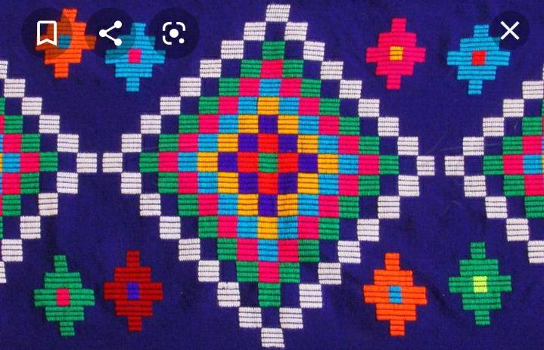

Slide 26
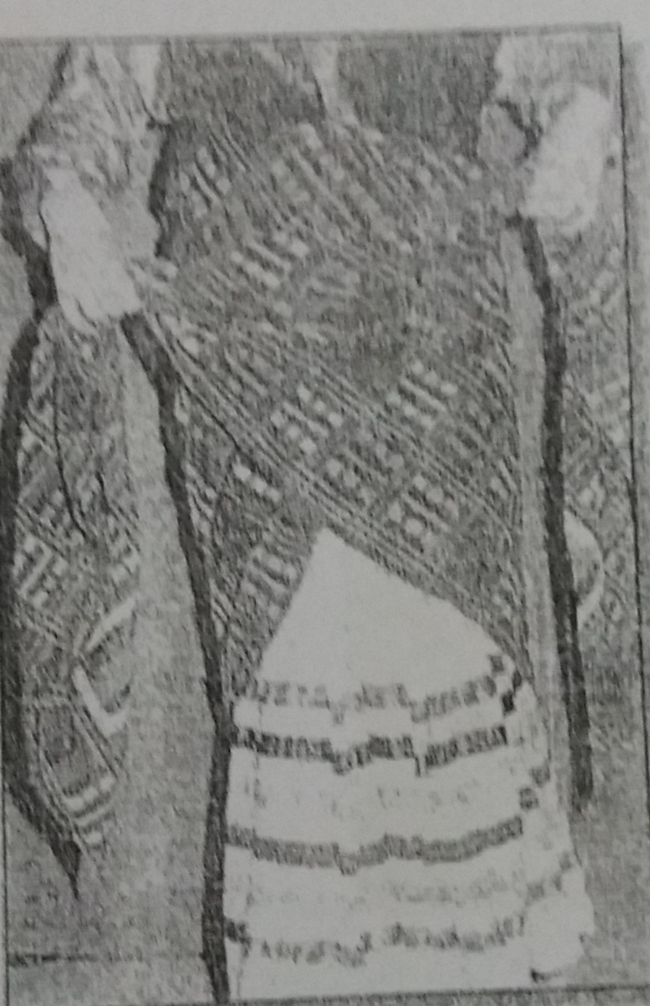

Slide 27
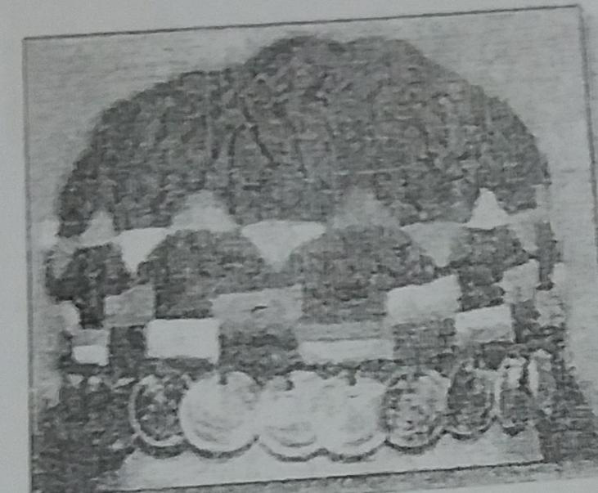
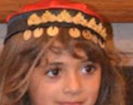
عرقچین یا کلاهک:
بانوان گیلان چون خواهران کرد ودیگر
بانوان از عرقچین استفاده میکنند اکثرا
جهت تزئین بیشتر در قسمت جلوی
عرقچین سکه های پول می آویزند که
بر پیشلنی جلوه گری می نماید.

Slide 28
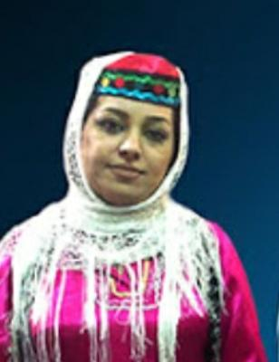
روسری :
بانون گیلان از دو نوع روسری استفاده میکنند نوعی از
آن چهار گوش وبه ابعاد حدودا ۱۴۰در۱۴۰سانت بوده و
از جنس نخ می باشد چلوار که بر روی آن گلدوزی کرده
و دورادور روسری را به اندازه ی ۱۶یا ۲۰ سانت نخ کش
می کنند ریشه های به دست آمده را به دسته های کوچک
۵-۶تایی تقسیم کرده و سپس این دسته ها را چند ردیف گره
می زنند که در آخر کار شبیه ژور مشبک می گردد. نوع دوم
روسری سه گوش تور بافتی است که با نخ ابریشم و به وسیله ی
میل قلاب بافی شده وجهت تزئین بیشتر به آن ریشه هم میدهند

Slide 29
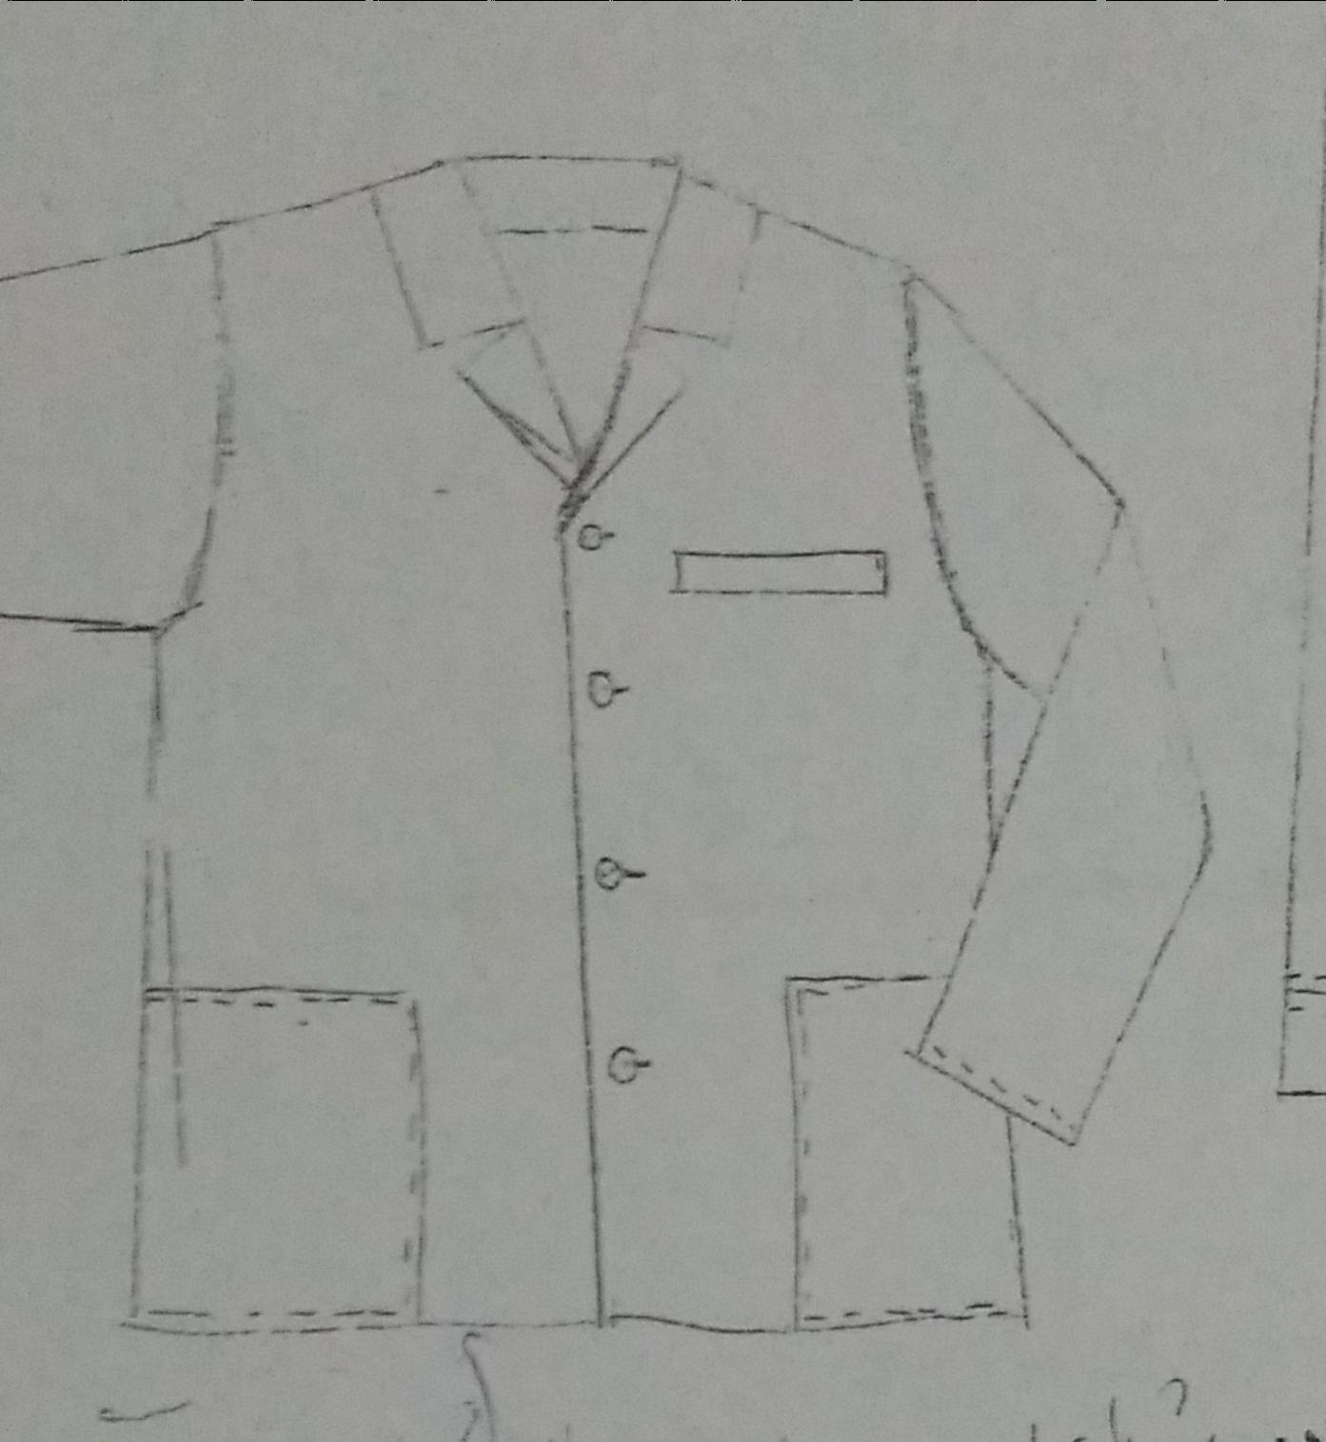
لباس و پوشاک مردام گیلان:
پوشاک مردان ساکن گیلان به شرح زیر است:
پیراهن، شلوار،جلیقه، کت، شال کمر، کلاه می باشد.

Slide 30
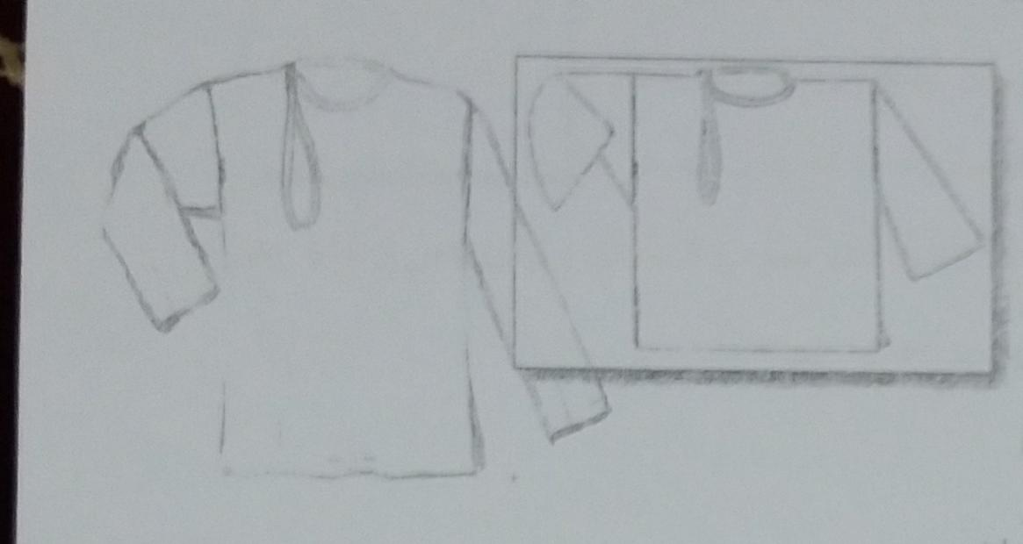
پیراهن مردان دارای برشی ساده بدون یقه ی برگردان و گاه دارای یقه ای کوتاه وایستاده با آستین راسته میباشد قد ایت پیراهن کوتاه و تقریبا تا حدود باسن کوچک همین قدر که بشود داخل کمر شلوار قرار داد دارای چاکی در پهلوی یقه است سربه راحتی از داخل یقه بگذرد و گاهی چاک یقه را در قسمت وسط جلو و در زیر گردن تعبیه میکنند رنگ پیراهن مردان گیلان اغلب سفید وگاه قرمز تیره و یا قهوه ای می باشد.

Slide 31
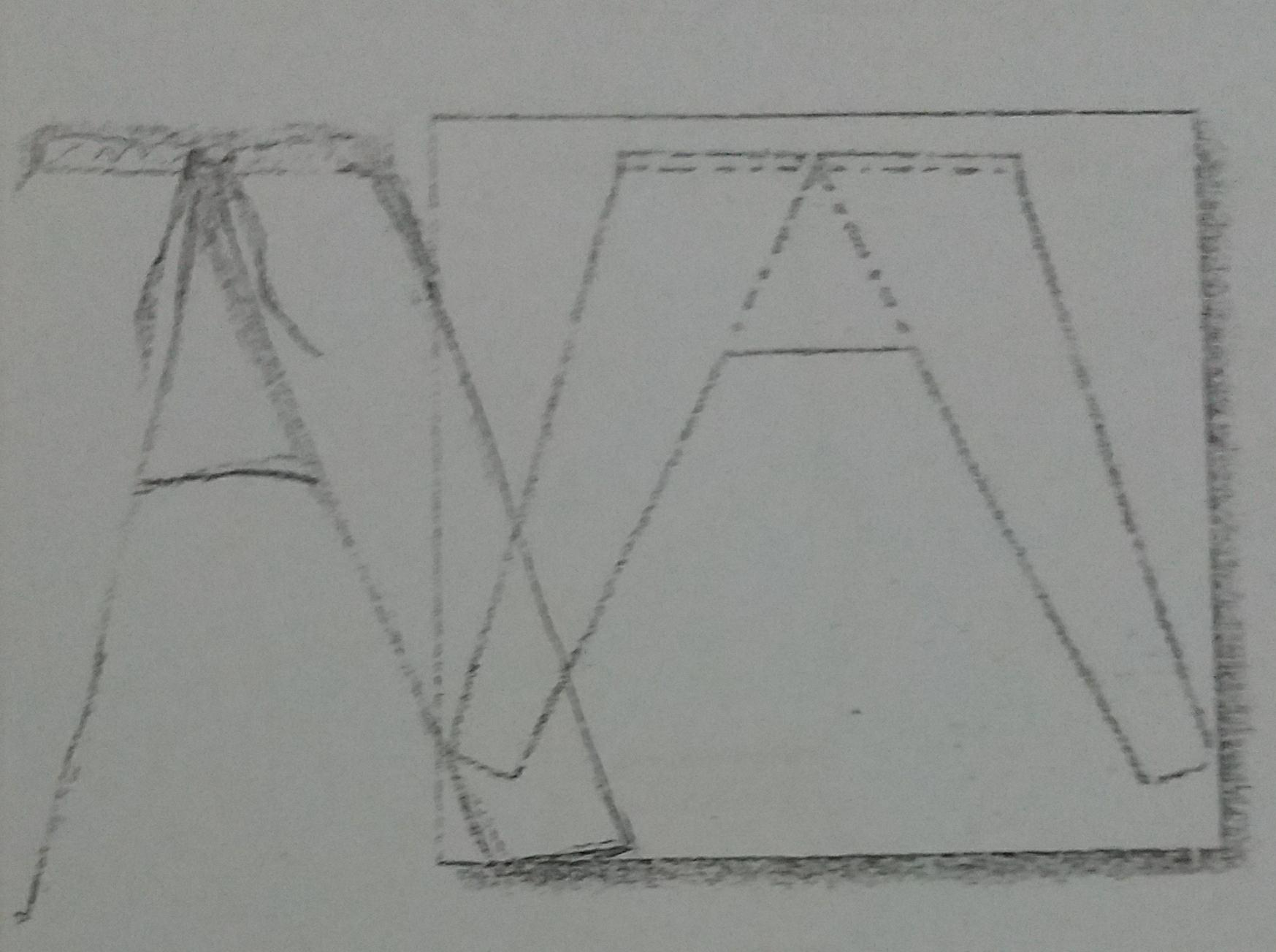
شلوار:
شلوار مردان در این منطقه دارای دو ساق بلند
دمپای تنگ میان ساقی متوسط و دارای لیفه
می باشد که رنگ آن اغلب سیاه است جنس
آن از پارچه های بافته شده در محل که معمولا
از نخ پشمی یا ابریشم «کخ»است و دمپای آن
همیشه داخل ساق جوراب خود که کوتاه و گاهی بلند
است قرار میدهند و یا بر روی آن پتاوه می بندد.

Slide 32
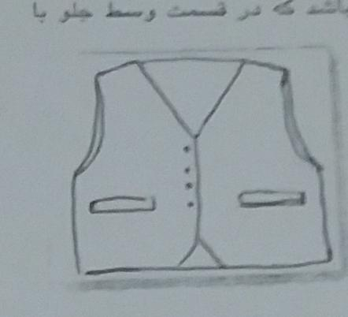
جلیقه:
جلیقه مردان گیلان دارای قدی کوتاه و بی آستین می باشد که در قسمت وسط جلو با دکمه بسته می شود معمولا جنس آن در قسمت جلو از پشم و قسمت پشت اکثرا از جنس ساتن است و یا استری می باشد این جلیقه در محل کمر پشت گاهی چین دار است و گاه ساده که به وسیله دو بندینگ و سگک اندکی در قسمت پشت جمع می شود.

Slide 33
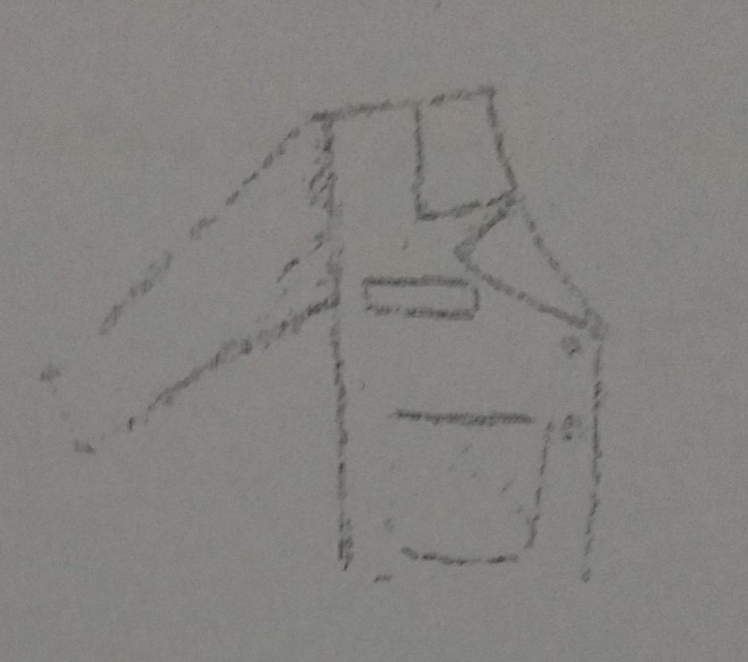
کت:
مردان گیلان در هوای سرد از کتی به نام چوخا یا چوقا استفاده میکنند که پارچه ی آن پشمی و دستبافت است و تماما از نخهایی پشمی اکثرا دستریس میباشد.

Slide 34
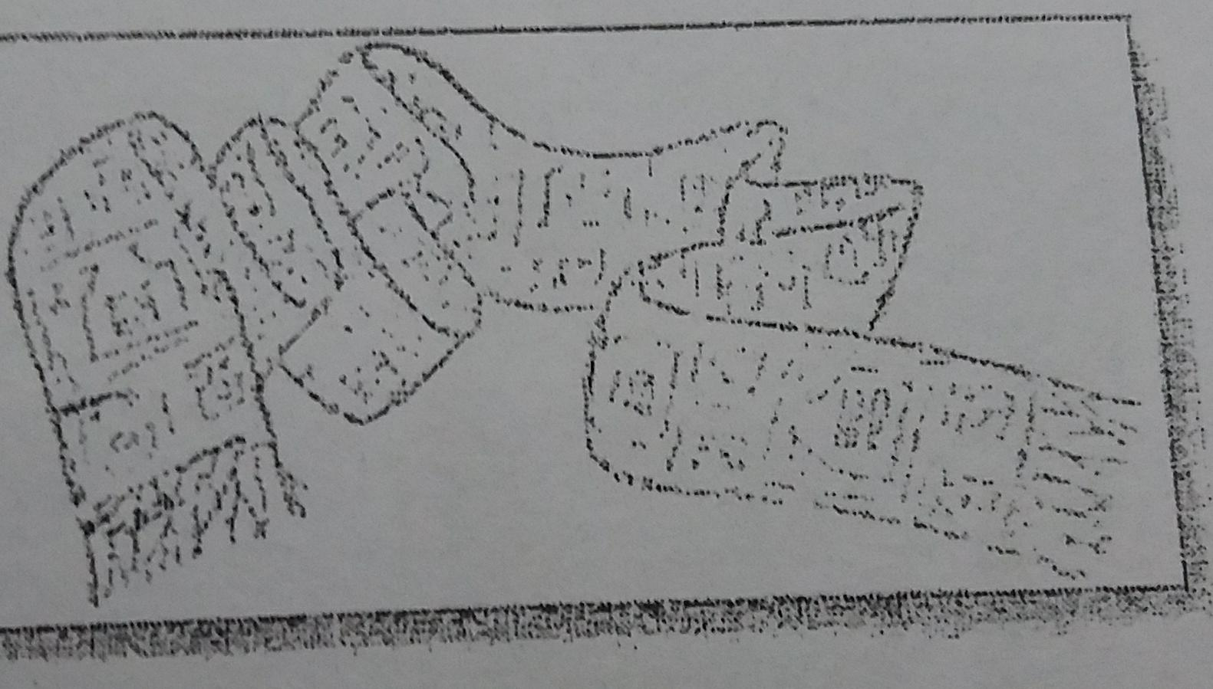
شال کمر:
شالی که مردان گیلان به خود می بندند از جنس پشم بوده وتوسط زنان محلی بافته می شود و اغلب به رنگ سفید و یا قهوه ای انتخاب شده گاه آن را چون جوراب می بافند و اندازه اش ۳۰در۳۰سانت میباشد.

Slide 35
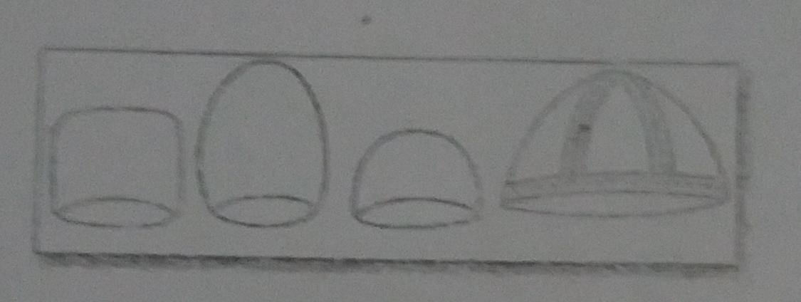
کلاه:
مردان گیلانی از دو نوع کلاه استفاده میکنند که نوعی از آن نمدی و از پارچه ی بافت پشمی ودر مدلهای مختلف ساخته می شود. نوع دیگر کلاه مردان گیلان از پارچه های دستبافت محلی و به صورت ترکدار دوخته می شود.

Slide 36
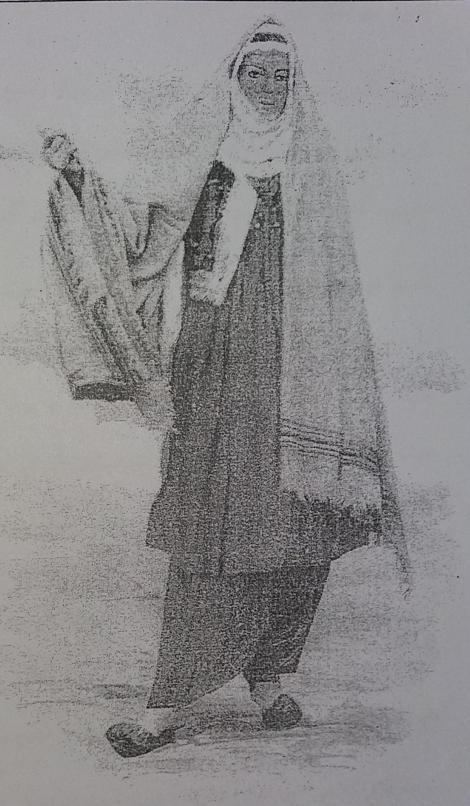
شرق خراسان:
بانوان شرق خراسان دارای ۶تکه لباس به شرح زیر می باشند:
روسری و کلاغی، پیراهن، شلوار، جلیقه، چادر، کفش

Slide 37
روسری و کلاغی:
روسری بانوان در این منطقه چارقدی است سفید و بزرگ که آن را سه گوش ولچکی بر سر می گذارند بر لبه ی این نوع روسری مانند قیطان نازک نواری می دوزند و به گوشه هایش نیز منگوله هایی از نخ های ابریشمی الوان وصل می کنند.این روسری را با دستمال کلاغی روی پیشانی بر سر می کنند.

Slide 38
پیراهن :
پیراهن بانوان دارای بالاتنه ی کوتاه و دامنی پرچین و بلند است. آستین آن معمولی دارای سر دست میباشد و بر روی پیش سینه ی پیراهن و همچنین پایین دامن آن گاه نقش بندی می کنند این پیراهن یقه ای گرد و باز تا حوالی سینه دارد که زیر آن چاکی تا انتهای بالاتنه ی کوتاه این پیراهن دارد تا سر به راحتی از داخل یقه ی آن بگذرد. رنگ پارچهذی را اغلب از نوع قرمز و بدون گل و بته انتخاب می کنند.

Slide 40
شلوار :
شلوار زنان شرق خراسان از نظر برش بیرونی دارای ساقهای قائم است و از لحاظ شکل عمومی مانند شلوار مردان بلوچ می باشد. برش های داخلی این شلوار از میانساقی اوریب و فراخ و دمپای تنگ در حدود ۱تا ۵سانت می باشد. این شلوار دارای دور کمری به اندازه ی ۶متر است که همهی این ۶متر در موقع پوشیدن به وسیله ی بندی در دور کمر جمع می شود. رنگ این شلوار معمولا الوان رنگارنگ و اغلب قرمز و سفید است.

Slide 42
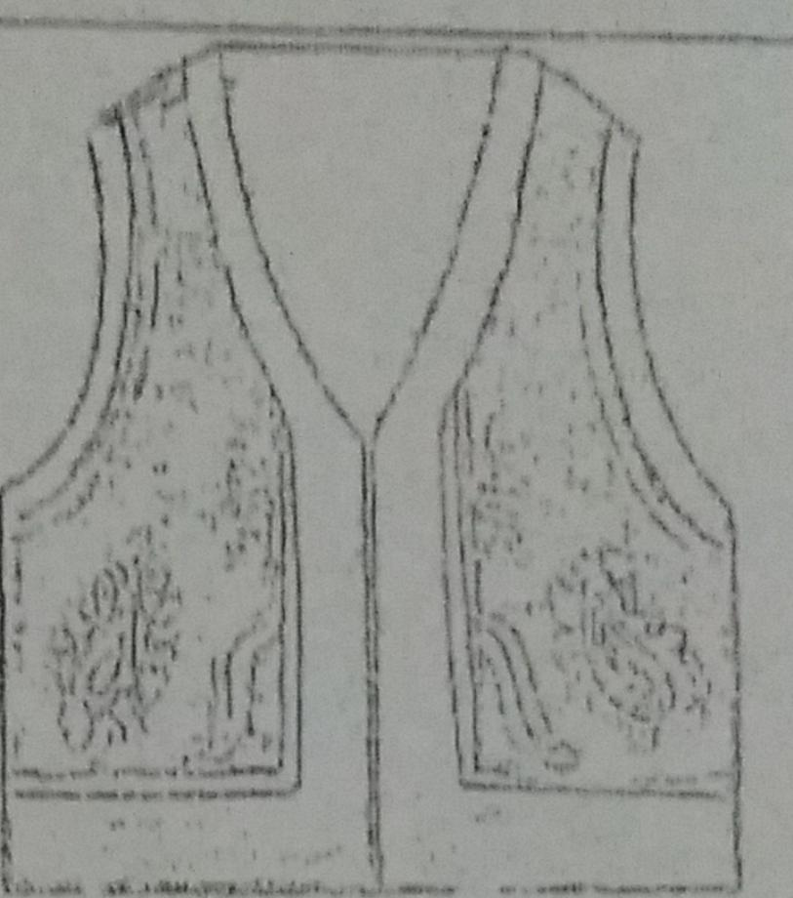
جلیقه :
بانوان شرق خراسان جلیقه ای دارند که از جنس
مخمل بوده و به رنگهای الوان و همچنین زربفت
می باشد که هنگام سرما ی احتمالی جای یل،
آرخالق یا کت را می گیرد.

Slide 43
چادر:
بانوان از چادری کوتاه و نخی به رنگ روناسی روشن یا نخودی روشن استفاده می کنند که شکل آن مستطیل است و حاشیه ای بر یک یا دو کناره ی آن دارد و موقع بر سر نهادن چادر مقداری از عرض آن را تا زده و سپس آن رابر سر می نهند.

Slide 44
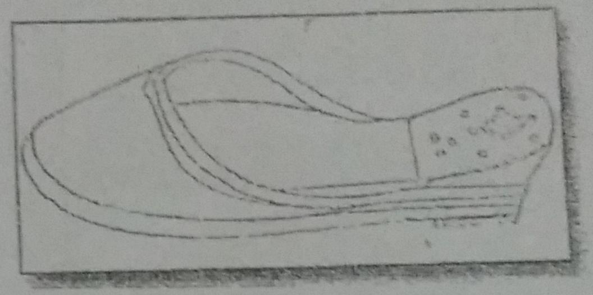
کفش بانوان:
کفش بانوان از نوع نعلین است و پاشنه ی آن به جای اینکه در زیر تخت کفش باشد روی تخت و درست در زیر پاشنه ی پا کار گذاشته است. چرم این کفش ها الوان است و تزئیناتی از چرم های رنگی به ان می افزایند بر روی پاشنه ی ان به شکل پاشنه صفحه ای از استخوان شتر میخکوب می کنند وزیر پاشنه ی کفش را نعل میکوبند لازم به توضیح است که بدانیم این نوع کفش را بیشتر در بیرجند می دوزند.

Slide 45
پوشاک مردان شرق خراسان:
پوشاک مردان شرق خراسان عبارتند از :
عمامه وکلاه، پیراهن،شلوار،کفش

Slide 46
عمامه و کلاه:
مردان این سامان کلاهی استوانه ای کم ارتفاع وبا کلگی اندک بر آمده که با مقوا ساخته میشود دارند این کلاه با چند ردیف مخمل الوان روکش شده و با نخهای روکش شده و با نخ های زری بر روی آن زر دوزی می کنند. عمامه عبارت از پارچه ای از جنس توری با رنگهای سفید یا نخودی روشن و به طول حدود ۶تا۹متر است که آن را بر دور کلاه می پیچند و دنباله اش را تا حوالی کمر گاه رها می کنند. در این سامان بر خلاف بلوچ ها عمامه را مرتب واز روی حوصله و با چینهای خوش نما به دو سر کلاه استوار می کنند و گاه دنباله عمامه را به جلو آورده واز روی سینه می آویزند.

Slide 47
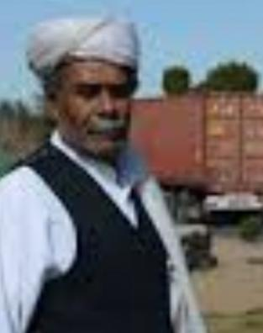
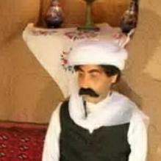

Slide 48
پیراهن :
پیراهن مردان شرق خراسان دارای برش خاصی است بلندی ان تا زانو بالاتنه اندکی چسبیده به بدن البته ن تنگ و چسبان دامنش ترکدار و پر چین یقه این پیراهن بیضی شکل «یقه قایقی»است که درازای ان در راستای دو شانه قرار می گیرد پیش سینه و پشت بالاتنه پیراهن صاف و بدپن چین و ضمنا با سجافی پهن در قسمت یقه دوخته میشود این پیراهن از خطکمر به پایین ۱۶ترک دارد دامنی فراخ، پرچین و قیفی شکل به دست می آید آستین این پیراهن با داشتن زیر بغلی.. مرغک.. گشاد بوده و با ملایمت تا مچ دست تنگی شلوار می گراید و بر سر دست آستین ان حالتی ساده دارد نیز چرخ دوزی می شود.

Slide 49
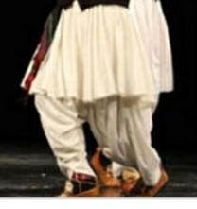
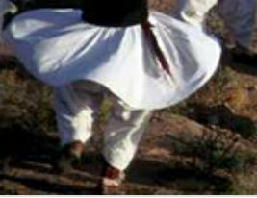

Slide 50
شلوار :
شلوار مردان دارای شکل ساده ای بوده و لیفه ای است ضمن آنکه دو ساق مخروطی ناقص با یک میان ساق دارد که در محلی کمی بالاتر از زانو به ساق های شلوار دوخته میشود این نوع شلوار را معمولا از پارچه های مشکی مخطط یا ساده نظیر دبیت انتخاب کرده و میدوزند.

Slide 51
کفش :
کفش مردان خراسان از نوع صندل است گاه دو تسمه ای و گاه چند تسمه ای و بافته بهم می باشد علاوه بر این نوع کفش چوپانان و بیابانگردان خراسان«بربری ها»از کفش موسوم به کفش «بربری ها»استفاده می نمایند و ان کفشی است ستبر و ضخیم و سنگین از چرم خام با تختی کلفت و گاه دو تخته با ساختی کاملا بومی و در عین حال خشن. بربری ها به هنگام پوشیدن این کفش جورابی پشمین و ضخیم بپا کرده نمدی در کف آن می نهند و پا را داخل کفش نموده و سپس تسمه های آن را بهم آورده و می بندند و بندهای آن را به دور مچ ان پا می پیچند البته بر دوره ی دهانه ی این نوع کفش تزئیناتی چرمی و نخی به وجود می آورند و بر جلوی دهانه و سینه کفش نیز چرمی ریشه دار می دوزند.

Slide 54
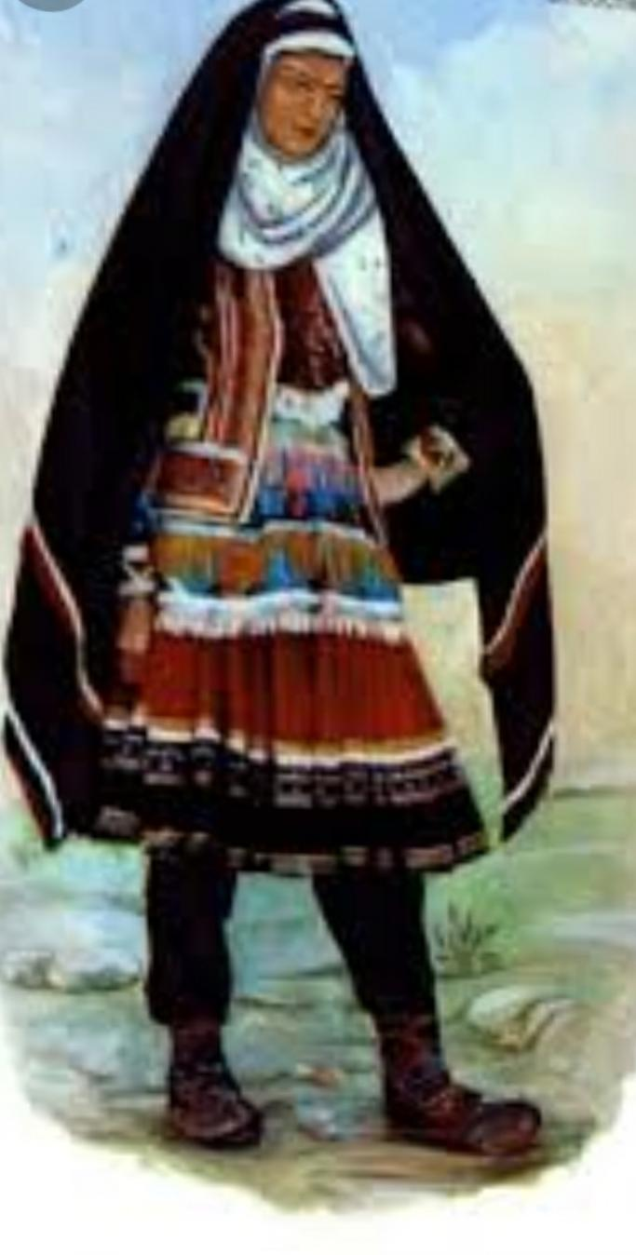
پوشاک قوچانی بانوان کرد شمال خراسان :
کفش، جوراب، شلیته، پیراهن،
جلیقه، روسری، چادر، زیورآلات

Slide 55
کفش :
کفش قوچانی بانوان کرد کومه شبیه نعلین نوک برگشته پاشنه داری است جنس آن از تیماج الوان به خصوص سبز است رویه ی کفش و کتاره رویه پاشنه را با نخ های الوان ابریشمی گلدوزی میکنند.

Slide 56
جوراب:
جورابیکه بانوان کرد این ناحیه به پا میکشند از پشم گوسفند است ساقه ی آن کوتاه و تا به وسط ساق پایشان میرسد.

Slide 57
شلیته :
شلیته از ۱۰ تا۱۲متر پارچه گلدار خوش نقش و رنگ تشکیل شده است شلیته در کمر لیفه دارد وگاه تا یک سوم قد دامن رااز پایین نوار دوزی میکردند زنان سالخورده دارای شلیته ای بلند ترند وتا وسط ساق پایشان می رسد ولی شلیته جوانها کوتاه تر است وتا حدود بالای زانو و زانویشان میرسد.

Slide 59
پیراهن :
دارای تزیینات زیاد قد ان از حدود وسط بدن کمی بلندتر پارچه پیراهن گلدار است یقه اش گرد وآستین سر دست است سر دست دارای تزییناتی از نوارهای زری است پیش سینه را اغلب با نوارهای الوان افقی و عمودی تزئین می کنند واز حدود کمر به پایین را اغلب دو رج ویا بیشتر به طور افقی نوار دوزی میکنند وریشه هایی از پایین همان نوار ها می اویزند در طف این دامن پیراهن را اغلب در حدود ۱۰سانت چاک میدهند.

Slide 61
جلیقه :
جلیقه بانوان کرد شمال خراسان معمولا ازمخمل های الوان انتخاب میشود وتا حد امکان همه جای آن را با انواع نوار های رنگارنگ زری یراقها و سکه های فراوان تزئین می کنند.

Slide 62
روسری :
پارچه گلدار و چهار گوش است اغلب با زمینه ی روشن و نقش
های خود نما و به طول و عرض حدود یک متر چارک دو طرف
این روسری را ریشه میدهند و روسری را اغلب سه گوش و لچکی
میکنند و ان را بر سر میگذارند و گوشه ی ان را به بغل سر فرو
میکردند سر بند که همان دستمال کلاغی معروف است در محل
پیشانی به دور سر پیچیده می شود و روسری را از افتادن باز می دارد.

Slide 63
چادر:
چادر قوچانی بانوان کرد از نوع مشکی دبیت به طول و
عرض دومتر است که دو گوشه ی ان را دو رج با فاصله
نوار دوزی میکنند چادر را نیز چون روسری به صورت
سه گوش و لچکی ناقص در اورده روسری را بر سر می نهند
و جلو چادر را حدود چهار انگشت به بالا تا زده روی سر
می خوابانند و به این طریق وزن و تعادل چادر را روی سر
نگه می دارند. ریشه های چادر نیز از دوسویشان باز و بر پشت
می افتد.

Slide 64
لباس و پوشاک مردان کرد شمال خراسان
کلاه، پیراهن، شلوار، جوراب،پتاوه، چارووق، قبا

Slide 65
کلاه:
مردان کرد شمال خراسان از دو نوع کلاه نمدی و پوستی استفاده می کنند.
کلاه نمدی:
کلاه نمدی را از پشم تهیه میکنند و هنگامی که این کلاه را بر سر میگذارند پارچه ای کلاقه ای یا کلاغی با طرحهای کلاه به دور ان میپیچند.
کلاه پوستی:
مردان کرد شمال خراسان کلاه دیگری دارند که به قره کل موسوم است و ان را از پوست بره تهیه میکنند. این کلاه که به شکل استوانه ای کوتاه است دارای کلگی مسطحی است و اغلب آن را با پارچه قرمز خوش رنگی میپوشانند. ضمناً این کلاه دارای آستر است.

Slide 66
پیراهن :
مردان کرد شمال خراسان پیراهنی اغلب به رنگ قرمز تند وگاه سفید بدون گل و بته بر تن میکنند قد پیراهن معمولی یقه اش گرد وجلو باز وآستین ساده و راسته است.

Slide 67
شلوار :
شلوار مردان کرد دارای شکلیساده بوده ولیفه ای است ضمن انکه دوساق مخروطی ناقص با میان ساق دارد که در محلی کمی بالاتر از زانو به ساقهای شلوار دوخته میشود. این نوع شلوار را معمولا از پارچه های مشکی مخطط یا ساده نظیر دبیت انتخاب کرده و میدوزند.

Slide 68
جوراب :
جوراب مردان کرد شمال خراسان به وسیله ی بانوانشان بافته میشود وگاه نقشهای زیبایی نیز دارند و مردان دمپای شلوارشان را همیشه داخل ساق جوراب قرار میدهند.

Slide 69
پتاوه:
پتاوه یا مچ پیچ ساق بند پارچه کتانی و سفید است که به طور عمده توسط بانوان کرد بافته میشود پتاوه حداکثر حدود یک متر طول و حداقل حدود ۲۰ سانت پهنا دارد و بر قسمتیاز ان که در معرض دید قرار میگیرد نقوش تزیینی بافته میشود مردان این پتاوه را بر روی جوراب و دمپای شلوار که داخل ساقه جوراب میکنند میپیچند و روی ان را با ریسمانی نازک می بندند.

Slide 70
چارووق:
مردان از پا پوش سنتی زیبایی به نام چاروق استفاده میکنند که توسط چاروق دوزان هنرمند قوچانی و بجنوردی از چرم دوخته میشود که دارای یک تکه چرم خام حنایی رنگ است که از کف پا به اطراف بالا آمده است بر پشت پا وبه سوی قوزکها جمع شده پنجه ی این کفش حالتی برگشته دارد و بر روی جلوی سینه کفش خوابیده است بر روی این چرم یک پارچه، تکه چرم دیگری میدوزند که بلندی دیواره اطراف آن بسیار کم است و بقیه دیواره چرم اولی که در معرض دید است محل تزئینات با نخ های الوان و رنگی است چاروق دارای بندها و سگگ هایی نیز است که به وسیله ان ها بر پا معکم می شود.

Slide 71
قبا :
قبای مردان کرد شمال خراسان از پارچه های پشمی دستبافت کم عرض است که توسط بانوان کرد بافته میشود و از به هم دوختن این پارچه های کم عرض قبایی که بلندی ان تا پایین زانو است مهیا میشود که بدون یقه برگردان بوده و دو بر قبا اوریب به سوی پهلوهای بدن متمایل است و بر روی هم می افتد کمر قبا نسبتا باریک بوده ولی از کمر به پایین دامن قبا پهن میشود قبا در دو پهلو دارای جیب و در پایبن دامن نیز چاک دارد گفتنی است مردان کرد شمال خراسان معمولا کمربندی چرکی هم دارند که گاهی ان را بر روی پیراهن یا قبا می بندند.

